Slide 1


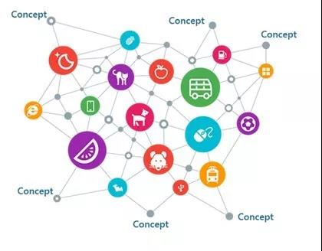
知识图谱关键技术与对话系统
李航航
2019年3月
Notes:
3/4/19

Slide 2
提纲
知识图谱关键技术
实体、关系识别与抽取
实体链接
知识融合
知识推理
知识图谱存储与可视化（RDF、JanusGraph，neo4j）(D3.js ,ECharts，Cytoscape.js)
事理图谱
应用：对话系统
问题理解
对话管理
答案生成
Notes:
本幻灯片，主要针对知识图谱的关键技术进行叙述以及典型应用之一对话系统进行研究。
不对知识图谱基本概念尽行阐述。
https://blog.csdn.net/fbsxghvudk/article/details/80719926

Slide 3
知识图谱关键技术--知识抽取
命名实体识别
命名实体识别（Named Entity Recognition，NER）是从一段自然语言文本中找出实体，并标注出其位置以及类型。
序列标注模型
Hidden Markov Models (HMM)
Maximum Entropy Markov Models (MEMM)
Conditional Random Fieldss (CRF)
结合神经网络的典型方法
CNN-CRF
BiLSTM-CRF
Notes:
知识图谱：
从AI的视角来看，知识图谱是一种理解人类语言的知识库，
从数据库视角来看，知识图谱是一种新型的知识存储结构；
从知识表示视角来看，知识图谱是计算机理解知识的一种方法；
从web视角来看，知识图谱是知识数据之间的一种语义互联。
命名实体识别：二分类问题
3/4/19

Slide 4
知识图谱关键技术
评价指标
精确率（Precision）
P = TP /（TP+FP）
召回率（Recall）
R = TP /（TP+FN）
F值
为了综合评价系统的性能,通常还计算召回率和准确率的加权几何平均值,即F指数,计算公式如下：
F = 2/（1/P + 1/R）
表1 指标参数说明
 | 识别为正例 | 识别为负例
实际为正例 | TP | FN
实际为负例 | FP | TN
Notes:
3/4/19

Slide 5
知识图谱关键技术--知识抽取
实体关系抽取
关系抽取主要目的是从文本中识别实体并抽取实体之间的语义关系。
一、特征提取模型
1. Kernel Methods for Relation Extraction [Thomas Hofmann,2003]
需要大量的高质量数据和人力投入，代价较高，因此在推广上面临困难
2.Distant supervision for relation extraction without labeled data [Stanford University,Mike Mintz etc,2009]
提出远程监督的思想，减少人工依赖。
3. Modeling Relations and Their Mentions without Labeled Text [Conference Paper · September 2010，Sebastian Riedel etc]
在2的方法上基础上增强了远程监督的假设。
Notes:
区分：
关系抽取: 从一个句子中判断两个entity是否有关系，一般是一个二分类问题，指定某种关系。
关系分类: 一般是判断一个句子中 两个entity是哪种关系，属于多分类问题。
3/4/19

Slide 6
知识图谱关键技术
4. Multi-instance Multi-label Learning for Relation Extraction [Stanford University,Mihai Surdeanu etc, 2012]
引入多实例、多标签学习来缓解远程监督的噪音问题.
二、引入神经网络模型提取
Distant Supervision for Relation Extraction via Piecewise Convolutional Neural Networks [PCNN, Zeng et al. 2015 EMNLP]
Bidirectional Recurrent Convolutional Neural Network for Relation Classification. [BRCNN,Rui Cai 2016 ACL]
Neural Relation Extraction with Selective Attention over Instances [CNN+ATT/ PCNN+ATT,清华 Lin et al. 2016]
Deep Residual Learning forWeakly-Supervised Relation Extraction [ResCNN-9,Yi Yao Huang 台湾国立大学 EMNLP 2017 ]--可改进
Notes:
现有的有监督学习关系抽取方法已经取得了较好的效果，但它们严重依赖词性标注、句法解析等自然语言处理标注提供分类特征。
而自然语言处理标注工具往往存在大量错误，这些错误将会在关系抽取系统中不断传播放大，最终影响关系抽取的效果。
3/4/19

Slide 7
知识图谱关键技术
二、引入神经网络模型提取
Relation Classification via Multi-Level Attention CNNs. [Multi-Attention CNN (Wang et al. 2016)]
Attention-Based Bidirectional Long Short-Term Memory Networks for Relation Classification.[BLSTM + ATT,中科大自动化所 Zhou ACL 2016]
CoType: Joint Extraction of Typed Entities and Relations with Knowledge Bases.[CoType,Ren2017]
实体和关系识别提取一次性解决
Notes:
现有的有监督学习关系抽取方法已经取得了较好的效果，但它们严重依赖词性标注、句法解析等自然语言处理标注提供分类特征。
而自然语言处理标注工具往往存在大量错误，这些错误将会在关系抽取系统中不断传播放大，最终影响关系抽取的效果。
3/4/19

Slide 8
知识图谱关键技术--知识融合
实体链接
实体链接（Entity linking，EL），目的是将文本中的实体映射到给定的知识库（KB），建立之间的关系，增强对实体的语义理解。
文本分词
实体抽取
候选集选取：在知识库中为该实体指称寻找一些可能成为该实体指称真正含义的实体。
实体消歧：候选集确定后，并进行排序，达到消歧的目的

Slide 9
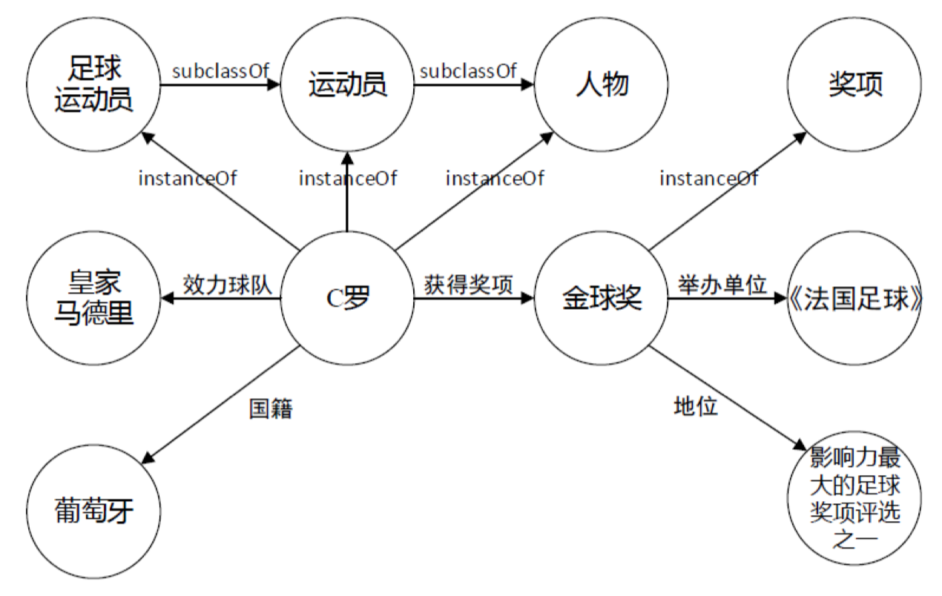
背景目标
例如：
构建“活”的知识图谱：知识自动抽取，自动生长。
Notes:
3/4/19

Slide 10
二、实体识别
今晚的维也纳，犹如一周之前的英国利物浦，再次见
证了内马尔的超级发挥！
技术框架---基于特征向量的学习算法
LOC
LOC
PER
语料库
分词及词性标注
基于启发式规则筛选
基于KNN对实体筛选和分类
Notes:
召回率(Recall) = 系统检索到的相关文件 / 系统所有相关的文件总数
准确率(Precision) = 系统检索到的相关文件 / 系统所有检索到的文件总数
人名PER
组织名ORG
地名LOC
其他MISC
3/4/19

Slide 11
三、关系提取
知识图谱由结点和边组成，其中结点对应实体，边对应关系。

Slide 12
关系提取
技术框架
关系提取结果
远程监督
关系提取模型
词法信息
句法信息
语义信息
语句解析
语句
Notes:
远程监督（Distant Supervision）， the wrong label problem问题
3/4/19

Slide 13
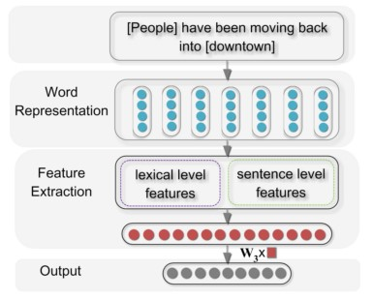
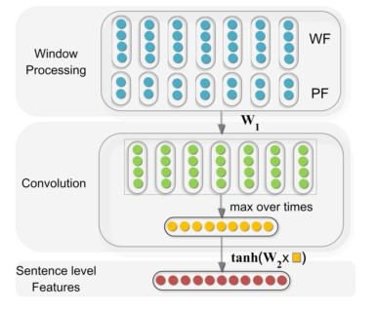
关系提取
语句分析
通过生成语句的句法分析树，可以获得语句的词法信息和句法信息。
通过语句的特定结构可以获得语句的语义信息。
关系提取模型
基于CNN模型实现关系预测
包含Pooling层，以及设计了Position Features。

Slide 14
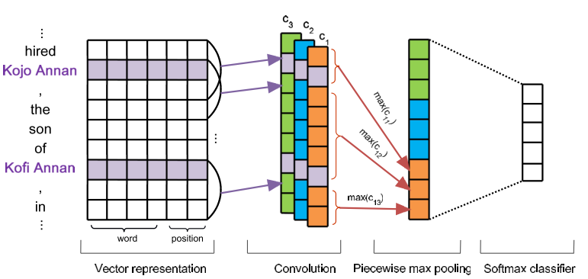
关系提取
关系提取模型
基于PCNNs模型实现关系预测

Slide 15
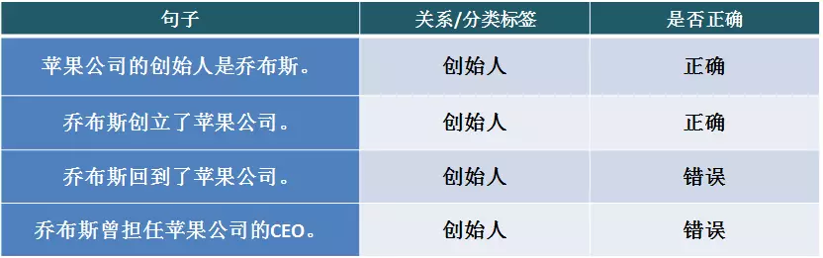
关系提取
远程监督
解决有监督情况下大规模文本数据标注问题。
将现有知识图谱三元组R（E1，E2）对齐到训练文本实体中，从而产生更多的训练样本。

Slide 16
四、总结
实体识别与关系提取
实体识别与关系提取是构建知识图谱的重要步骤，实体识别是关系提取的前提。
无结构化数据量大，如何转化为结构或半结构化数据，是有效利用其数据、拓宽知识图谱使用领域的关键。
如何自动化进行实体识别、关系提取是增强可持续扩增能力的突破点。
移动互联网
Mobile Internet
Notes:
3/4/19

Slide 17
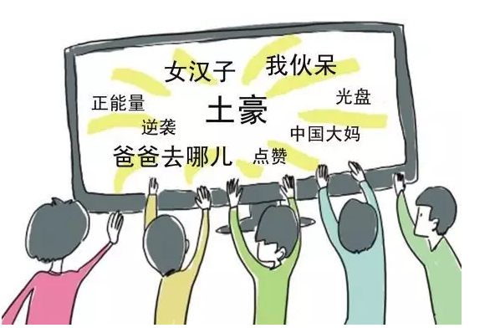
总结
中文的命名实体识别与英文的相比，挑战更大。
现代汉语日新月异的发展给命名实体识别也带来了新的困难。
命名实体歧义严重，消歧困难。
移动互联网
Mobile Internet
Notes:
3/4/19

Slide 18
移动互联网
Mobile Internet
How
Why
What
Notes:
3/4/19

